Slide 1
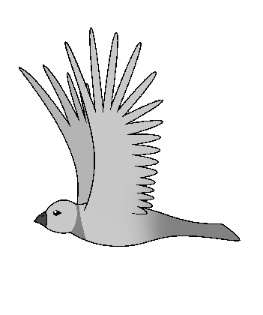
সবাইকে স্বাগত

Slide 2
প্রদীপ কুমার রায়
সহকারী শিক্ষক
বাসুদেবপুর সরকারি প্রাথমিক বিদ্যালয়
ঠাকুরগাঁও সদর, ঠাকুরগাঁও।

Slide 3
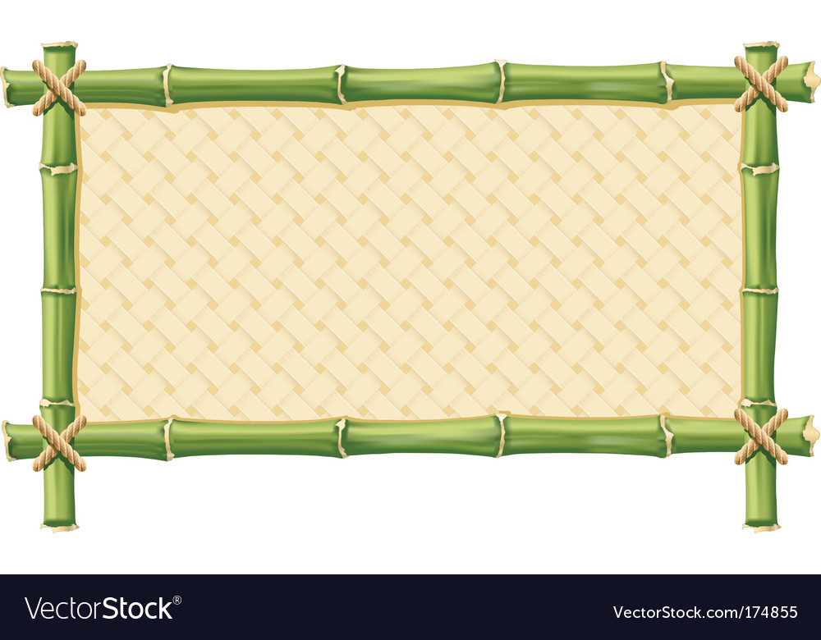
পাঠ পরিচিতি
শ্রেণিঃ দ্বিতীয়
বিষয়ঃ গণিত

Slide 4
চলো আমরা সবাই একটি ছড়া গান করি ……(সংখ্যার ছড়া ) ।
এখানে ক্লিক করি

Slide 5
এখানে কয়টি পাখি উড়ছে ?
১০টি
চলে গেল কয়টি ?
৫টি

Slide 6
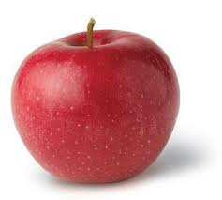
এখানে কয়টি আপেল?
৮টি

Slide 7
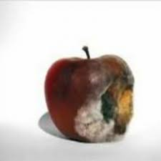
কয়টি আপেল পঁচে গেল?
৩টি
রইল কয়টি?
৫টি

Slide 8
চলে যাওয়া, বাদ পড়া, নষ্ট হওয়াকে কি বলে?

Slide 9
_{চল আজকে আমরা পড়ব}
_{বিয়োগ}

Slide 10
শিখনফল
১০.১.১ উপকরণ ব্যবহার করে বিয়োগ করতে পারবে ।
এই পাঠ শেষে শিক্ষার্থীরা------------
১০.২.১ হাতে না রেখে দুই অঙ্কের সংখ্যা থেকে অনূর্ধব দুই অঙ্কের সংখ্যার উপরে – নিচে ও পাশাপাশি বিয়োগ করতে পারবে ।
১১.১.১ ছবি বা কথায় বর্ণিত তথ্যের গাণিতিক রূপ দিতে পারবে ।

Slide 11
বিয়োগ অর্থ
বাদ দেওয়া , তুলনা করা , পার্থক্য করা, কমে যাওয়া, পঁচে যাওয়া , খেয়ে ফেলা, নষ্ট হওয়া ইত্যাদি ।

Slide 12
এটি কি ?
এই চিহ্নকে বিয়োগ চিহ্ন বলে ।
এটি একটি চিহ্ন

Slide 13
?
রেজার ৩৭টি কাগজ ছিল । সে এর থেকে মিনাকে ১৪টি কাগজ দিল । রেজার কাছে কতটি কাগজ রইল ?
রেজার ৩৭টি কাগজ ।
মিনাকে ১৪টি কাগজ দিল ।
১০
১০
রেজা
৩৭টি
১০
মিনা
১০
১০
১০
৭
৩৭

Slide 14
আমরা দশের দল তৈরি করে হিসাব করব ।

Slide 15
শ
দশক | একক
দেখ ৩৭ থেকে ১৪ , কীভাবে বিয়োগ করবে ?
৩৭
১৪
২
৩

Slide 16
পাঠ্য বইয়ের ২৫ এবং ২৬ পৃষ্ঠা বের কর ।

Slide 17
বিয়োগ করি
৯৮
৬৭
৩
১

Slide 18
ভেবে বলি
বিয়োগ অর্থ কী ?

Slide 19
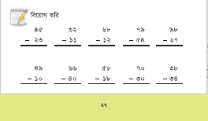
বাড়ির কাজ

Slide 20
সবাইকে ধন্যবাদ

